Slide 1
Penyakit pada sapi dan kerbau

Slide 2
Penyakit pada sapi dan kerbau dapat disebabkan oleh berbagai macam faktor dan juga dapat bersumber dari beberapa mahluk hidup lain seperti bakteri,virus, parasit, prion, raketsia, dan chlamidia. Disini akan dibahas berbagai macam jenis penyakit pada sapi dan kerbau, bagaimana penularannya, serta penanganannya.

Slide 3
Penyakit Viral
Penyakit viral ialah penyakit yang disebabkan oleh virus, untuk penyakit pada sapi dan kerbau biasanya ialah penyakit penyakit mulut dan kuku, Penyakit mulut dan Kuku atau FMD adalah penyakit viral yang bersifat akut, sangat menular dan bersifat zoonosis.
Penyakit biasanya ditandai dengan adanya demam tinggi, adanya lepuh berisi cairan didalam atau didaerah sekitar mulut, lidah, bibir dan celah kuku.
Penyebab FMD adalah picorna virus dari familia Picornaviridae dan genus Aphthovirus, virus yang sangat kecil, berdiameter ±20 milimikron, terbentuk dari asam inti ribo yang diselubungi protein. Virus ini sangat tahan dan dapat bertahan hidup dengan baik pada bahan organik seperti darah, feses dan lain-lain serta pada kondisi kelembaban tinggi. Namun virus ini labil terhadap asam dan basa serta sensitif terhadap panas dan sinar matahari.

Slide 4
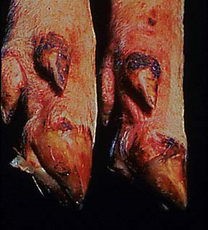
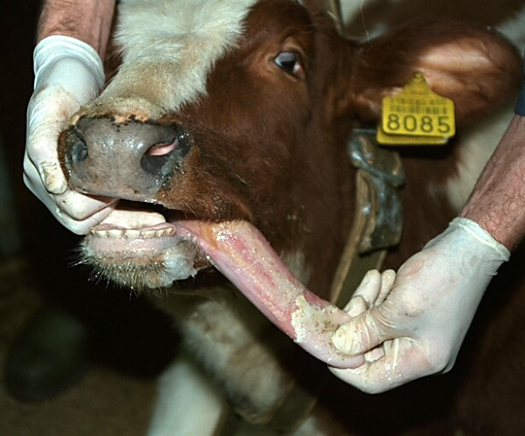

Slide 5
Penyakit bacterial
Penyakit bacterial ialah penyakit yang disebabkan mikroorganisme berupa bakteri yang menyerang ternak, khususnya sapi maupun kerbau, ada beberapa penyakit bacterial yang biasa menjangkit di Indonesia seperti :
Anthrax
Brucellosis

Slide 6
Anthrax
Penyakit antraks (Anthrax) atau radang limpa merupakan salah satu penyakit yang bersifat zoonosis, endemi di beberapa wilayah di Indonesia, bersifat sporadis dan perlu diwaspadai cukup.
Antraks juga banyak mendapat perhatian karena di masa lalu sering digunakan dalam perang biologi, dengan cara menyebarkan spora melalui udara sehingga spora terinhalasi dan menyebabkan penyakit. Penyakit Anthrax menyerang ternak ruminansia dan bersifat per akut dengan tanda-tanda adanya with septicemia, kematian mendadak dan perdarahan yang ke laur dari lubang-lubang alami.
Penyebab penyakit antraks adalah bakteri bacillus anthracis. Beberapa ciri bakteri ini antara lain bersifat gram positip, berkapsul, non motil, tidak tahan asam, dan membentuk spora, bentuk sel vegetatifnya adalah batang dengan ciri yaitu ujung sel seperti siku-siku berukuran lebar antara 1 - 1,5 dan panjang 4 – 10  dan kadang tersusun seperti ruas bambu. Tumbuh dengan baik pada kondisi anaerob.

Slide 7
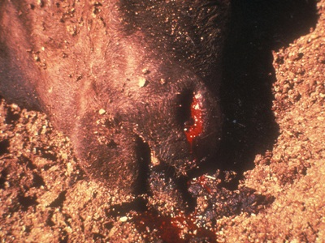

Slide 8
Brucellosis
Penyakit brucellosis, bangs disease, demam Malta atau penyakit abortus pada sapi disebabkan oleh Brucella Abortus. Penyakit zoonosis yang dapat menular kemanusia dan menyebabkan penyakit undulant. melalui air susu atau pakan yang tercemar oleh selaput janin atau cairan yang keluar dari rahim yang terinfeksi, melalui jilatan dari sapi sapi tersebut, melalui kawin alami atau juga dapat melalui proses inseminasi buatan.
Pasteriurisasi air susu merupakan cara efektif untuk mencegah penyebaran penyakit Brucelosis. Sapi direkomendasikan untuk divaksinasi, terutama di daerah yang enzootic terhadap brucellosis. Hal yang sama juga berlaku untuk kambing dan domba. Lakukan eradikasi setelah hasil pengujian diketahui positip untuk menekan prevalensi brucellosis.

Slide 10
Penyakit yang disebabkan oleh prion
Prion protein (PrP) atau biasa disebut prion adalah sejenis protein yang diperoleh dari jaringan otak binatang yang terkena penyakit radang otak yang tidak diketahui sebabnya yang disebut bovine spongiform encephalopathy. Prion bukan benda hidup yang lengkap layaknya bakteri, virus ataupun protozoa.
Penyakit yang biasa diakaibatkan oleh prion ialah Bovine Spongioform Encephalophaty (BSE) yang juga dikenal dengan nama Mad Cow atau Penyakit Sapi Gila merupakan salah satu penyakit yang beberapa tahun terakhir menjadi sorotan banyak pihak.
Pada awalnya BSE, termasuk dalam kelompok penyakit Scrapie, yang diduga sejenis parasit yaitu Sarcosporidia namun ternyata partikel Scrapie ini dapat menembus filter bakteri sehingga gugurlah hipotesis tersebut. Dugaan terhadap semacam virus atau viroid juga gugur karena ternyata partikel tersebut resisten terhadap inaktivasi radiasi ultraviolet pada panjang gelombang 254 nm yang seharusnya menghancurkan DNA atau RNA.

Slide 11
Penyakit yang disebabkan oleh Parasit
Babesiosis, Babesiosis adalah penyakit yang disebabkan oleh parasit darah yang penyebarannya meluas di dunia. Parasit ini bersifat intraerythrocytic dan sering disebut piroplasmosis, bentuknya seperti buah pear (the pear shaped form) didalam Butir Darah Merah yang terinfeksi (Homer et al. 2000). Babesiosis ditularkan melalui gigitan caplak (Boophilus sp.) disebut juga tick fever atau red water (Lubis 2006).
Sapi yang terkena babesiosis sangat lemah kadang-kadang kolaps dan mati saat dalam perjalanan. Aborsi terjadi bila infeksi cukup parah pada sapi betina bunting. Gejala klinis lain yaitu anoreksia, depresi, respiratory rate meningkat terutama setelah beraktifitas, tremor otot, suhu tubuh meningkat bersamaan dengan parasitemia hingga mencapai 41–42oC dalam 2–3 hari, haemoglobinemia dan haemoglobinuria akan terjadi diikuti jaundice dan ada yang memperlihatkan gejala kerusakan otak seperti berputar-putar, sakit kepala dan konvulsi (Sevinc et al. 2001).

Slide 12
Penyakit yang disebabkan oleh klamidia dan riketsia
Conjunctivitis, atau sering disebut dengan pinkeye atau radang mata menular merupakan radang pada selaput lendir disertai dengan kekeruhan pada kornea. Penyakit ini dapat berakibat pada kebutaan yang bersifat sementara.
Bakteri utama penyebab Pinkeye adalah Moraxella bovis yang bersifat hemolitik, Thelazia sp, Neisseria catarrhalis. Infeksi tersebut kadangkala dapat disebabkan adanya infeksi lain seperti sinusitis, radang tenggorokan bahkan juga beberapa bakteri yang dikenal sebagai the sexually transmitted diseases (STDs) chlamydia dan gonorrhea. Bakteri staphylococci, pneumococci, and streptococci. Juga dapat menyebabkan Pinkeye.

Slide 13
Pinkeye juga dapat disebabkan karena alergi seperti rumput, ragweed pollen, dan debu. Kadang-kadang beberapa bahan kimia seperti chlorine dan sabun dan polutan juga menyebabkan conjunctivitis.

Slide 14
Strategi Pengendalian penyakit
pada terbak sapi dan kerbau
Menurut Departemen Komunikasi dan Informasi (Depkominfo 2006), dalam upaya melaksanakan pencegahan dan penanggulangan penyakit menular pada hewan, Pemerintah RI mempunyai rencana strategis nasional. Adapun rencana strategis tersebut adalah:
Pengendalian penyakit pada hewan.
2. Penatalaksanaan kasus pada manusia dan pencegahan infeksi baru pada hewan (Koordinasi dengan Departemen Pertanian, Departemen Kehutanan dan Kementrian Lingkungan Hidup).
3. Perlindungan pada kelompok resiko tinggi (koordinasi dengan Departemen Pertanian).
4. Surveilans epidemiologi (Pada manusia dan unggas/hewan).
5. Restrukturisasi sistem industri peternakan.
6. Monitoring dan evaluasi.

Slide 15
Langkah pencegahan dan penanggulangan penyakit
Biosekuriti
Program Vaksinasi
Surveilans dan Monitoring, yang meliputi :
Laporan morbiditas dan mortalitas
Laporan penyidikan lapangan atas kejadian wabah ataupun kejadian kasus secara individual.
Isolasi dan identifikasi agen infeksi oleh laboratorium.
Efektivitas vaksinasi dalam populasi.
Data lain untuk kajian epidemiologi.

Slide 16
TERIMA KASIH

